Slide 1

Красота спасет мир

Slide 2
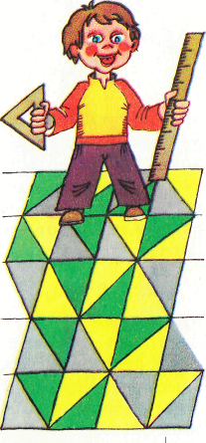

«Наука только тогда достигает совершенства, когда ей удается пользоваться математикой»
К.Маркс.

Slide 3
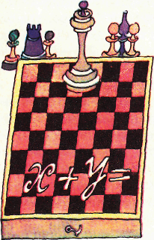
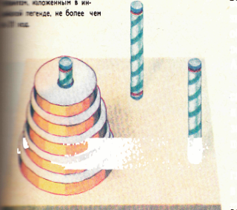
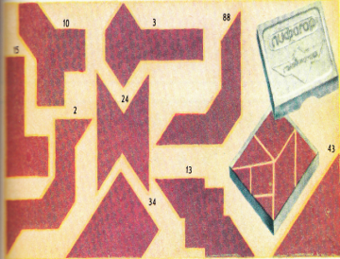
Математические игры

Slide 4
«Крестики-нолики»
Стараться выстроить три крестика или три нолика подряд.Тот, который пе рвым сделает это, выигрывает.

Slide 5
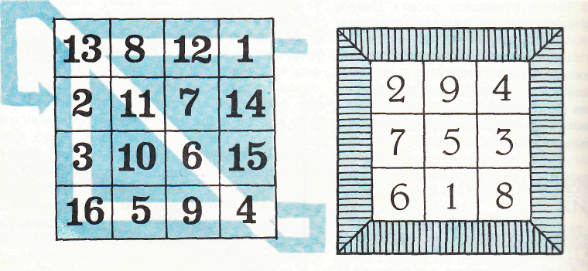
Магические квадраты

Slide 6
Расставить числа от 1 до 9 так, чтобы их сумме по всем направлениям равнялась 15.
4
 |  | 7
 | 1

Slide 7
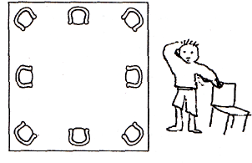
Расстановки при затруднительных обстоятельствах

Slide 8
Расставить 10 стульев вдоль четырех стен класса так, чтобы было по три стула у каждой стены.

Slide 9
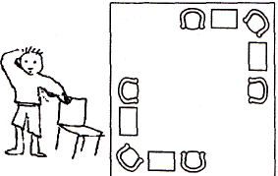
Расстановка 10 стульев

Slide 10
Расстановка часовых
Вдоль стен бастиона требовалось поставить 16 часовых. Комендант разместил их так, как было показано на рис.1, по 5 человек с каждой стороны.

Slide 11
Пришел полковник и, недовольный размещением часовых, распорядился расставить солдат так, чтобы с каждой стороны было их по 6.
Вслед за ним пришел генерал, рассердился на полковника и разместил солдат по 7 человек с каждой стороны.
Каково было размещение в двух последних случаях?

Slide 12
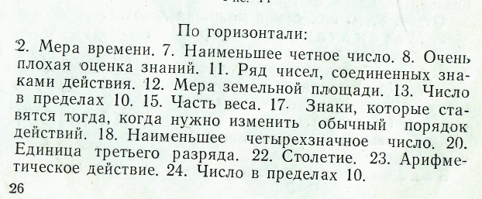
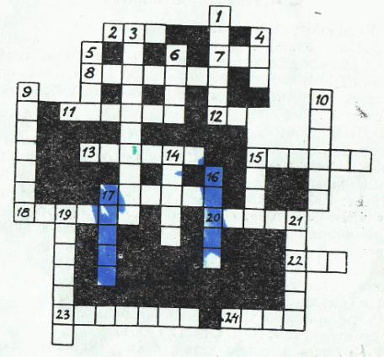
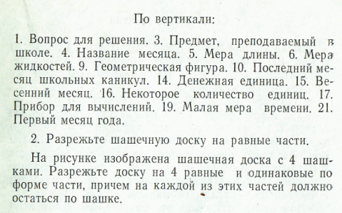

Slide 13
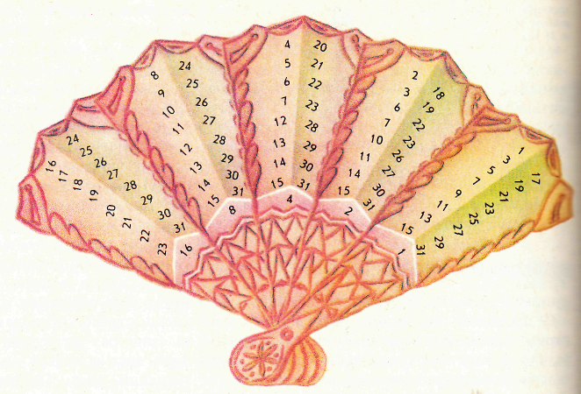
Волшебный веер

